Slide 1
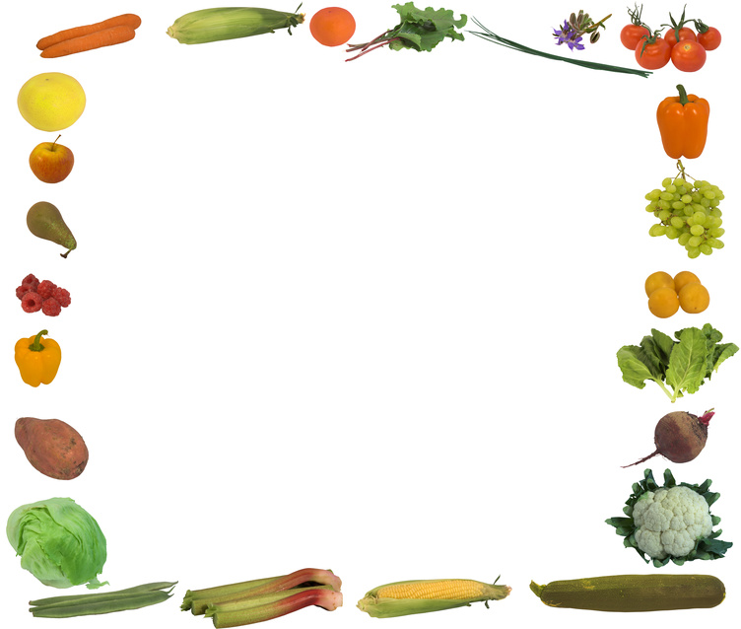

О́ВОЩИ

Slide 2
Вы зна́ете э́ти о́вощи?

Slide 3
Э́то карто́шка

Slide 4
Э́то капу́ста

Slide 5
Э́то морко́вка

Slide 6
Э́то горо́х

Slide 7
Э́то петру́шка

Slide 8
Э́то свёкла

Slide 9
Тепе́рь послу́шаем стихи́ Юлиа́на Ту́вима, и вы́учим назва́ния овоще́й
Now, let’s listen to Yulian Tuvim’s poem
and learn the names of the vegetables

Slide 10
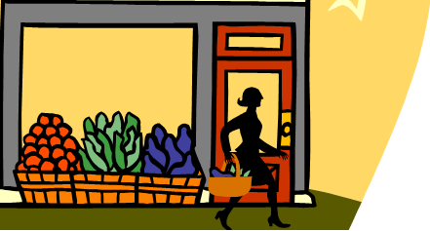
Хозя́йка одна́жды с база́ра пришла́,
One day a homemaker came home from the market

Slide 11

Хозя́йка с база́ра домо́й принесла́:
The homemaker brought home from the market:

Slide 12
карто́шку

Slide 13
капу́сту

Slide 14
морко́вку

Slide 15
горо́х

Slide 16
петру́шку и свёклу

Slide 17
ОХ!...

Slide 18
Вот о́вощи спор завели́ на столе́ -
The vegetables got into an argument on the table

Slide 19
Кто лу́чше, вкусне́й и нужне́й на земле́:
Who’s better, tastier, more necessary in the world:

Slide 20
карто́шка?

Slide 21
капу́ста?

Slide 22
морко́вка?

Slide 23
горо́х?

Slide 24
петру́шка иль свёкла?

Slide 25
ОХ!...

Slide 26
Хозя́йка тем вре́менем но́жик взяла́
Meanwhile, the homemaker took up a knife

Slide 27
И но́жиком э́тим кроши́ть начала́:
And started to chop with the knife:

Slide 28
карто́шку

Slide 29
капу́сту

Slide 30
морко́вку

Slide 31
горо́х

Slide 32
петру́шку и свёклу

Slide 33
ОХ!...

Slide 34
Накры́тые кры́шкой, в ду́шном горшке́
Covered with a lid in a sweltering pot

Slide 35
Кипе́ли, кипе́ли в круто́м кипятке́:
Boiled and boiled in steep boiling water:

Slide 36
карто́шка

Slide 37
капу́ста

Slide 38
морко́вка

Slide 39
горо́х

Slide 40
петру́шка и свёкла

Slide 41
ОХ!...

Slide 42
И суп овощно́й оказа́лся не плох!
And the vegetable soup turned out not bad!

Slide 43

Ва́ша о́чередь!
Your turn!
What are the names of the vegetables in the poem?
(remember to put them in the correct case)

Slide 44
Хозя́йка одна́жды с база́ра пришла́,
One day a homemaker came home from the market

Slide 45
Хозя́йка с база́ра домо́й принесла́:
The homemaker brought home from the market:

Slide 46
________
карто́шку

Slide 47
капу́сту

Slide 48
морко́вку

Slide 49
горо́х

Slide 50
петру́шку и свёклу

Slide 51
ОХ!...

Slide 52
Вот о́вощи спор завели́ на столе́ -
The vegetables got into an argument on the table

Slide 53
Кто лу́чше, вкусне́й и нужне́й на земле́:
Who’s better, tastier, more necessary in the world:

Slide 54
________
карто́шка?

Slide 55
капу́ста?

Slide 56
морко́вка?

Slide 57
горо́х?

Slide 58
петру́шка и свёкла?

Slide 59
ОХ!...

Slide 60
Хозя́йка тем вре́менем но́жик взяла́
Meanwhile, the homemaker took up a knife

Slide 61
И но́жиком э́тим кроши́ть начала́:
And started to chop with the knife:

Slide 62
________
карто́шку

Slide 63
капу́сту

Slide 64
морко́вку

Slide 65
горо́х

Slide 66
петру́шку и свёклу

Slide 67
ОХ!...

Slide 68
Накры́тые кры́шкой, в ду́шном горшке́
Covered with a lid in a sweltering pot

Slide 69
Кипе́ли, кипе́ли в круто́м кипятке́:
Boiled and boiled in steep boiling water:

Slide 70
________
карто́шка

Slide 71
капу́ста

Slide 72
морко́вка

Slide 73
горо́х

Slide 74
петру́шка и свёкла

Slide 75
ОХ!...

Slide 76
И суп овощно́й оказа́лся не плох!
And the vegetable soup turned out not bad!

Slide 77
Коне́ц!
Вы вы́учили назва́ния всех овоще́й?
Молоде́ц!
Did you learn the names of all the vegetables?
Way to go!

Slide 78
«О́вощи» стихи́ Юлиа́на Ту́вима
Хозя́йка одна́жды с база́ра пришла́, Хозя́йка с база́ра домо́й принесла́: Карто́шку, Капу́́́́сту, Морко́вку, Горо́х, Петру́шку и свёклу. Ох!... Вот о́вощи спор завели́ на столе́ - Кто лу́чше, вкусне́й и нужне́й на земле́: Карто́шка? Капу́ста? Морко́вка?, Горо́х? Петру́шку иль свёклу? Ох!...
Хозя́йка тем вре́менем но́жик взяла́ И но́жиком э́тим кроши́ть начала́: Карто́шку, Капу́сту, Морко́вку, Горо́х, Петру́шку и свёклу. Ох!... Накры́тые кры́шкой, в ду́шном горшке́ Кипе́ли, кипе́ли в круто́м кипятке́: Карто́шка, Капу́ста, Морко́вка, Горо́х, Петру́шка и свёкла. Ох!... И суп овощно́й оказа́лся не плох!
Created by Lonny Harrison

